Slide 1
স্বাগতম
আবু দাউদ রেজাউল করিম
সহকারী শিক্ষক
বালালী বাঘমারা উচ্চ বিদ্যালয়
মদন , নেত্রকোণা
মোবাইল – ০১৭১৮৭৩৬৯১১
ইমেইল – razaulkarim1984@gmail.com

Slide 2
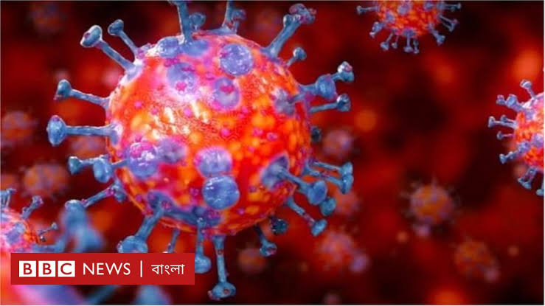
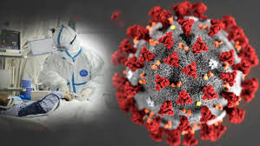
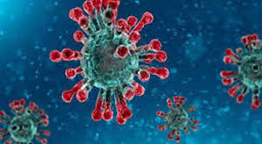
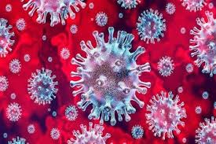
ছবিগুলো লক্ষ্য কর
করোনা ভাইরাস

Slide 3
এই পাঠ শেষে ............
করোনা ভাইরাস কি তা জানতে পারবে ।
রোগের লক্ষণসমূহ জানতে পারবে ।
সংক্রমণ প্রতিরোধ ব্যবস্থা সম্পর্কে জানতে পারবে ।
করোনা ভাইরাসজনিত সংক্রমণ কিভাবে ছড়ায় তা জানতে পারবে ।

Slide 4
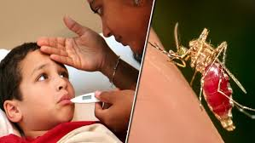
করোনা এক ধরণের সংক্রামক ভাইরাস, যা মানুষের শরীরে জ্বর, কাশি, কোনো কোনো ক্ষেত্রে শ্বাসকষ্ট (নিউমোনিয়া) তৈরী করে।
ডিসেম্বর ২০১৯ এ চীনের উহান শহরে প্রথম এই ভাইরাসের কথা জানা যায় ।

Slide 5
রোগের লক্ষণসমূহ
এই ভাইরাসটি মূলত মানুষ থেকে মানুষে ছড়ায়
ভাইরাস শরীরে ঢোকার পরে সংক্রমনের লক্ষণ দেখা দিতে প্রায় ২-১৪ দিন সময় লাগে
বেশীরভাগ ক্ষেত্রে প্রথম লক্ষণ জ্বর
এছাড়া শুকনো কাশি হতে পারে
শ্বাসকষ্ট/ নিউমোনিয়া দেখা দিতে পারে
অন্যান্য অসুস্থতা (ডায়াবেটিস/ উচ্চ রক্তচাপ / শ্বাসকষ্ট / হৃদরোগ / কিডনী রোগ / ক্যান্সার ) থাকলে তা বিভিন্ন জটিলতার ঝুঁকি বাড়ায়

Slide 6
সংক্রমণ প্রতিরোধ ব্যবস্থা
প্রতিরোধ ব্যবস্থা দুই প্রকার: ১) ব্যক্তিগত পরিচ্ছন্নতা
২) কাশির শিষ্টাচার
ব্যক্তিগত পরিচ্ছন্নতা
সাবান দিয়ে নিয়মিত হাত ধোয়া অথবা হ্যান্ড স্যানিটাইজার” ব্যবহার করে হাত পরিস্কার করা ।
অপরিষ্কার হাত দিয়ে চোখ, নাক ও মুখ স্পর্শ না করা ।

Slide 7
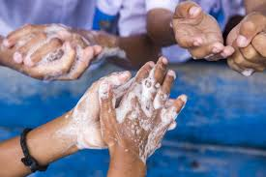
কখন কখন হাত ধুতে হবে

Slide 8
কি দিয়ে ও কতক্ষণ হাত ধুতে হবে
সাবান-পানি হলো হাত ধোয়ার জন্য সবচেয়ে নির্ভরযোগ্য উপায়।
হাতের কাছে সাবান না থাকলে হ্যান্ড স্যানিটাইজার দিয়ে হাত জীবাণুমুক্ত করা যাবে ।
হাত সাবান দিয়ে কমপক্ষে ২০ সেকেন্ড ধরে ধুতে হবে।

Slide 9
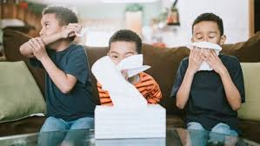
কাশির শিষ্টাচার
হাঁচি বা কাশি দেয়ার সময় টিস্যু দিয়ে অথবা কনুই ভাঁজ করে নাক মুখ ঢেকে রাখুন। ব্যবহৃত টিস্যু ঢাকনাযুক্ত বিন এ ফেলুন।
যেখানে সেখানে থুথু/কফ ফেলার অভ্যাস পরিহার করুন।
সর্দি/কাশি বা জ্বর এ আক্রান্ত হলে ডিসপাজেবল মাস্ক পরিধান করুন ।
ব্যবহৃত মাস্ক প্রতি ৮ ঘন্টা পরপর বা হাঁচি-কাশি দেবার পর মাস্ক ভিজে গেলে পরিবর্তন করুন ।

Slide 10
আপনার নিজের কোন লক্ষণ দেখা দিলে কি করবেন?
জ্বর, হাঁচি-কাশি, মাথাব্যথা হলে-
রোগতত্ত্ব, রোগ নিয়ন্ত্রণ ও গবেষণা ইনস্টিটিউট এর হটলাইনে
যোগাযোগ করুন ও আপনার অফিসে জানিয়ে দিন।
পরিবারের অন্য সদস্যদের নিরাপত্তার স্বার্থে আপনি একা আলাদা
একটি রুমে আলাদাভাবে অবস্থান করুন ও সবসময় মাস্ক পরিধান
করুন ।
জরুরী কাজ ব্যতীত বাড়ীর বাইরে যাওয়া হতে বিরত থাকুন।
জরুরী কাজে বাইরে গেলে মাস্ক পরিধান করুন।
সুস্থ ব্যক্তিদের থেকে অন্তত ১ মিটার (৩ ফিট) দূরত্ব বজায় রাখুন
ব্যবহার করা কাপড়চোপড় ভাল করে সাবান দিয়ে ধুয়ে ফেলুন
এবং আসবাবপত্র জীবাণুনাশক দিয়ে পরিস্কার করুন ।

Slide 11
আক্রান্ত ব্যক্তির সংস্পর্শে আসলে কি করবেন?
সংস্পর্শে আসার দিন থেকে ১৪ দিন পর্যন্ত আলাদা একটি কক্ষে অবস্থান করুন
ও সবসময় মাস্ক পরিধান করুন ।
জরুরী কাজ ব্যতীত বাড়ীর বাইরে যাওয়া হতে বিরত থাকুন। জরুরী কাজে
বাইরে গেলে মাস্ক পরিধান করুন ।
সুস্থ ব্যক্তিদের থেকে অন্তত ১ মিটার (৩ ফুট) দূরত্ব বজায় রাখুন ।
এই ১৪ দিনের মধ্যে লক্ষণ দেখা দিলে রোগতত্ত্ব, রোগ নিয়ন্ত্রণ ও গবষেণা
ইনস্টিটিউট এর হটলাইনে যোগাযোগ করুন ও আপনার অফিসে জানিয়ে দিন।
১৪ দিনের মধ্যে লক্ষণ দেখা না দিলে স্বাভাবিক জীবন যাপনে ফেরত যেতে
পারবেন ।
ব্যবহার করা কাপড়চোপড় ভাল করে সাবান দিয়ে ধুয়ে ফেলুন এবং
আসবাবপত্র জীবাণুনাশক দিয়ে পরিস্কার করুন ।

Slide 12
বাড়িতে করণীয়
বাইরে থেকে ফিরে সাবান দিয়ে হাত পরিষ্কার করতে হবে ।
খাবার প্রস্তুত করার পুর্বে হাত ও কাঁচা খাবার ভাল করে ধুয়ে নিতে হবে ।
মাছ-মাংস-ডিম ভাল করে রান্না করতে হবে।
অপ্রয়োজনে পশু-পাখি ধরবেন না, ধরলে সাবান দিয়ে হাত ধুয়ে ফেলতে হবে।
অসুস্থ ব্যক্তির পরিচর্যার আগে ও পরে সাবান দিয়ে হাত ধুয়ে নিতে হবে।

Slide 13
যারা রান্নার কাজে জড়িত তাদের করণীয়
খাবার প্রস্তুত করার পূর্বে এবং পরিবেশনের আগে হাত সাবান দিয়ে ধুয়ে নিতে হবে।
কাঁচা খাবার (শাক- সব্জি, ফল-মূল, মাছ-মাংস ) ভাল করে ধুয়ে নিতে হবে ।
মাছ-মাংস-ডিম ভাল করে (সিদ্ধ) রান্না করতে হবে । আধা-সিদ্ধ খাবার খাওয়া যাবে না।
কোন প্রাণীর মল হাতে লাগলে দ্রুত সাবান পানি দিয়ে হাত পরিস্কার করতে হবে ।

Slide 14
যারা রান্নার কাজে জড়িত তাদের করণীয়
খাবার প্রস্তুত করার সময় উচ্ছিষ্ট জিনিস খোলা জায়গায় ফেলা যাবে না। ঢাকনাবদ্ধ পাত্রে উচ্ছিষ্ট রাখতে হবে ও পরে ময়লা ফেলার নির্ধারিত স্থানে ফেলতে হবে। খেয়াল রাখতে হবে বিড়াল, কুকুর বা কাক যেন ময়লা না ছিটায়। রান্নাঘর ও এর পার্শ্ববর্তী এলাকা পরিস্কার পরিচ্ছন্ন রাখতে হবে।
রান্না বা খাবার পরিবেশনের সময়ে হাঁচি বা কাশি না দেয়ার চেষ্টা করতে হবে। প্রয়োজনবোধে মাস্ক ব্যবহার করতে হবে।

Slide 15
সবাই ঘরে থাকুন , সুস্থ থাকুন। নিজে বাঁচুন , অন্যকে বাঁচতে সহায়তা করুন । “ ধন্যবাদ ”

